Slide 1
Marttyyrikirkon aika

Slide 2
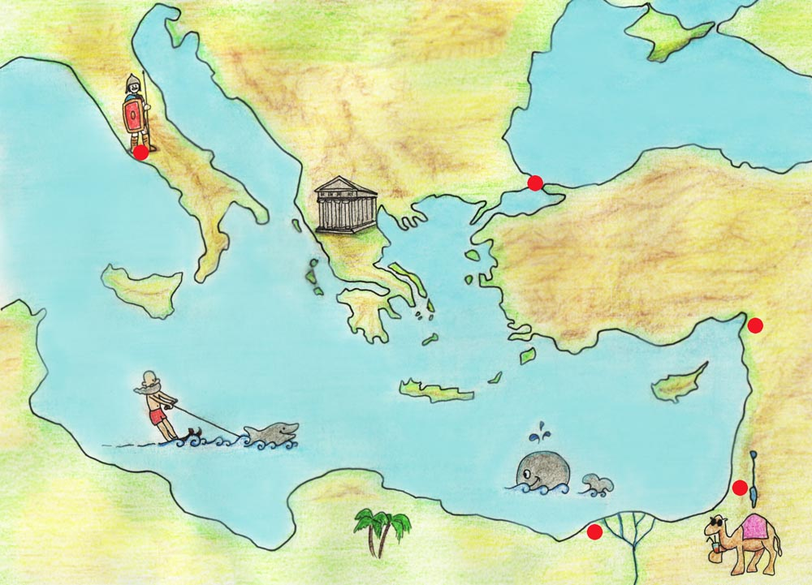
Rooma
Suuri imperiumi
Viralliset kielet: kreikka ja latina
Postilaitos
Tieverkosto

Slide 3
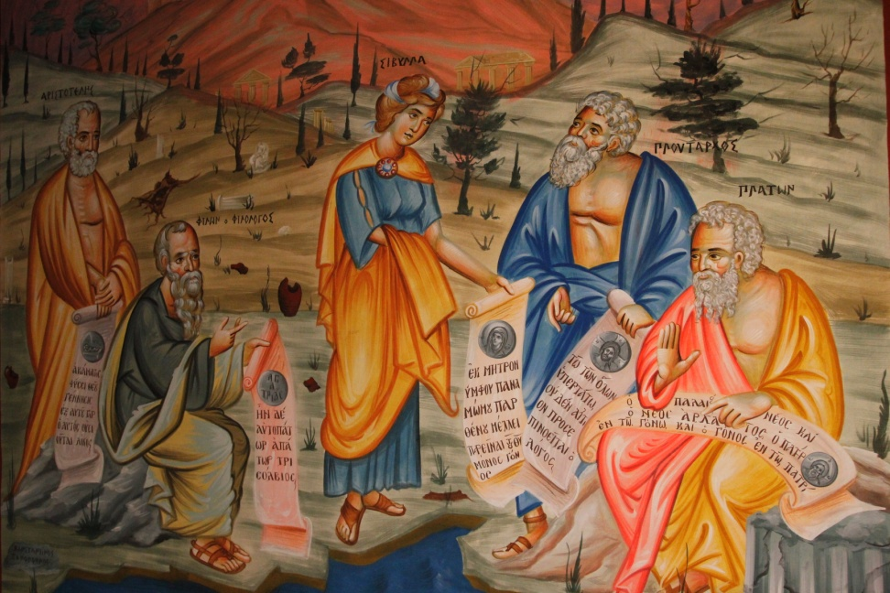
Rauhan aika: pax romana
Uudet asiat kiinnostivat
-> Nämä nopeuttivat kristinuskon leviämistä

Slide 4
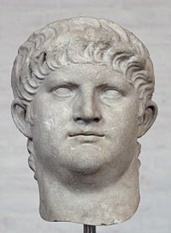
Rooma oli moniuskontoinen
Keisaria piti kumartaa jumalana.
Kristityt kieltäytyivät tästä.

Slide 5
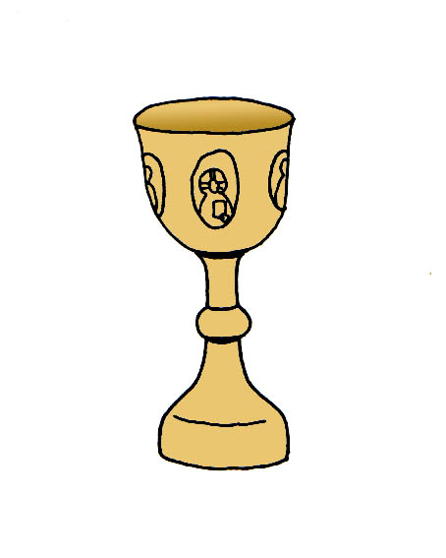
Kristityt alkoivat herättää epäilyksiä.
Ehtoollisenvietto muuttui puheissa ihmisuhreiksi.

Slide 6
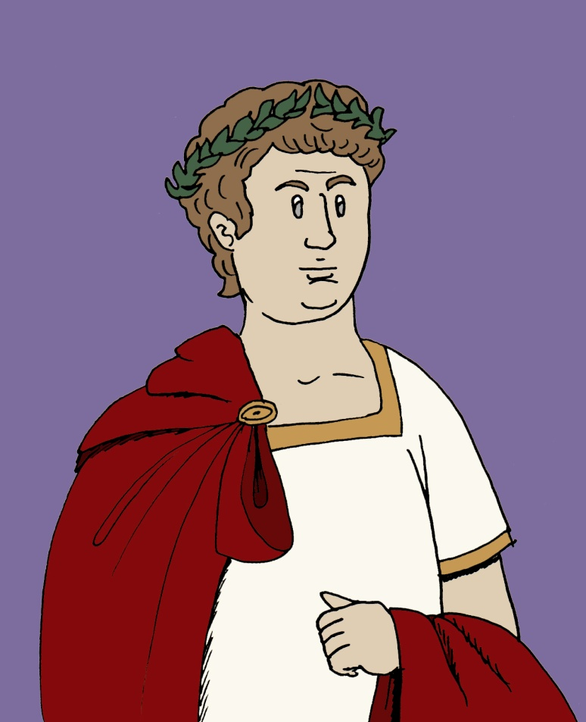
Rooma paloi v.64.
Keisari Nero syytti kristittyjä palosta.
Hän surmautti ison joukon kristittyjä.

Slide 7
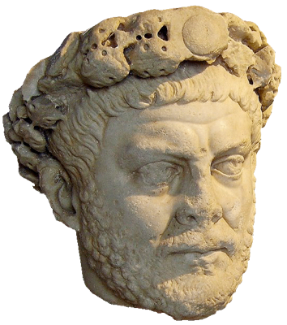
Tämä aloitti järjestelmällisen vainon.
Vainot jatkuivat 200 vuotta.
Viimeinen vainoojakeisari oli Diocletianus.

Slide 8
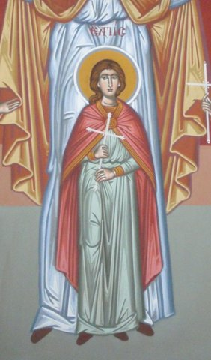
Enemmistö säilytti uskonsa.
Marttyyreja oli tuhansia.

Slide 9
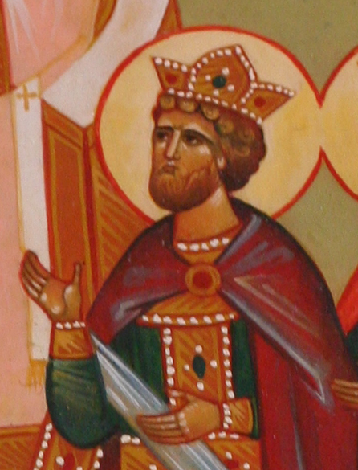
V. 311 keisari Konstantinos lopetti vainot.

Slide 10

Tähän vaikutti Konstantinoksen näkemä uni, jossa häntä kehotettiin ottamaan sotajoukon tunnukseksi Kristus-monogrammin.
Hän voitti taistelun.

Slide 11
V. 313 Milanossa julistettiin uskonnonvapaus.

